Slide 1

ПЪРВАТА НАЦИОНАЛНА ПЛАТФОРМА
ЗА КОЛЕКТИВНО ФИНАНСИРАНЕ В ПРОЕКТИ СЪС СОЦИАЛНО И ЕКОЛОГИЧНО ВЪЗДЕЙСТВИЕ
ЛИЦЕНЗИРАНА ОТ КФН С РЕШЕНИЕ № № 1006 - ДУКФ ОТ 09.11.2023

Slide 2

КОЛЕКТИВНО ФИНАНСИРАНЕ
(CROWDFUNDING)
ФОРМА НА АЛТЕРНАТИВНО ФИНАНСИРАНЕ НА СТАРТИРАЩИ И ИНОВАТИВНИ ПРЕДПРИЯТИЯ – МИКРО И МСП, КОИТО ОБИКНОВЕНО РАЗЧИТАТ НА МАЛКИ ИНВЕСТИЦИИ
КОЛЕКТИВНОТО ФИНАНСИРАНЕ НАБИРА ПОПУЛЯРНОСТ СРЕД ИНВЕСТИТОРИТЕ ЗА ПРОЕКТИ СЪС СОЦИАЛЕНО И ЕКОЛОГИЧНО ВЪЗДЕЙСТВИЕ И ОБЩЕСТВЕНА ЗНАЧИМОСТ

Slide 3

КОЛЕКТИВНО ФИНАНСИРАНЕ – КАК РАБОТИ?
СОБСТВЕНИКЪТ НА ПРОЕКТ ГО ПРЕДЛАГА ЗА ФИНАНСИРАНЕ ЧРЕЗ ПЛАТФОРМAТА
МНОГО НА БРОЙ ФИЗИЧЕСКИ И ЮРИДИЧЕСКИ ЛИЦА СЕ ВКЛЮЧАТ КАТО ИНВЕСТИТОРИ
СПОДЕЛЕНИ ОТГОВОРНОСТ И РИСК МЕЖДУ КОМПАНИЯТА И НЕЙНИТЕ ИНВЕСТИТОРИ
АВТОМАТИЗАЦИЯ НА ПРОЦЕСА НА НАБИРАНЕ НА СРЕДСТВА.

Slide 4

КАКВО Е
СROWDFUNDING ПЛАТФОРМА ЗА ФИНАНСИРАНЕ НА ПРОЕКТИ СЪС СОЦИАЛНО И ЕКОЛОГИЕЧНО ВЪЗДЕЙСТВИЕ
ЛИЦЕНЗИРАНА ОТ КФН НА 09.12.2023
WEB БАЗИРАНА ПЛАТФОРМА, КОЯТО СРЕЩА СЪЗДАТЕЛИТЕ НА ПРОЕКТИ И ИНВЕСТИТОРИ
ФИНАНСИРАНЕ НА ПРОЕКТИ СЪС СОЦИАЛНО И ЕКОЛОГИЧНО ВЪЗДЕЙСТВИЕ ЧРЕЗ 3 ВИДА ФИНАНСОВИ ИНСТРУМЕНТИ: АКЦИИ, ОБЛИГАЦИИ ИЛИ ЗАЕМ

Slide 5

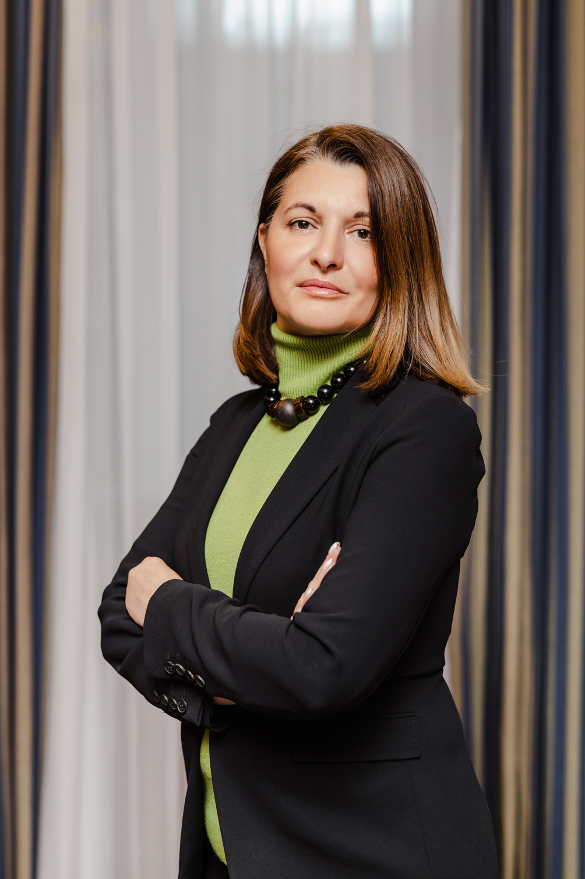
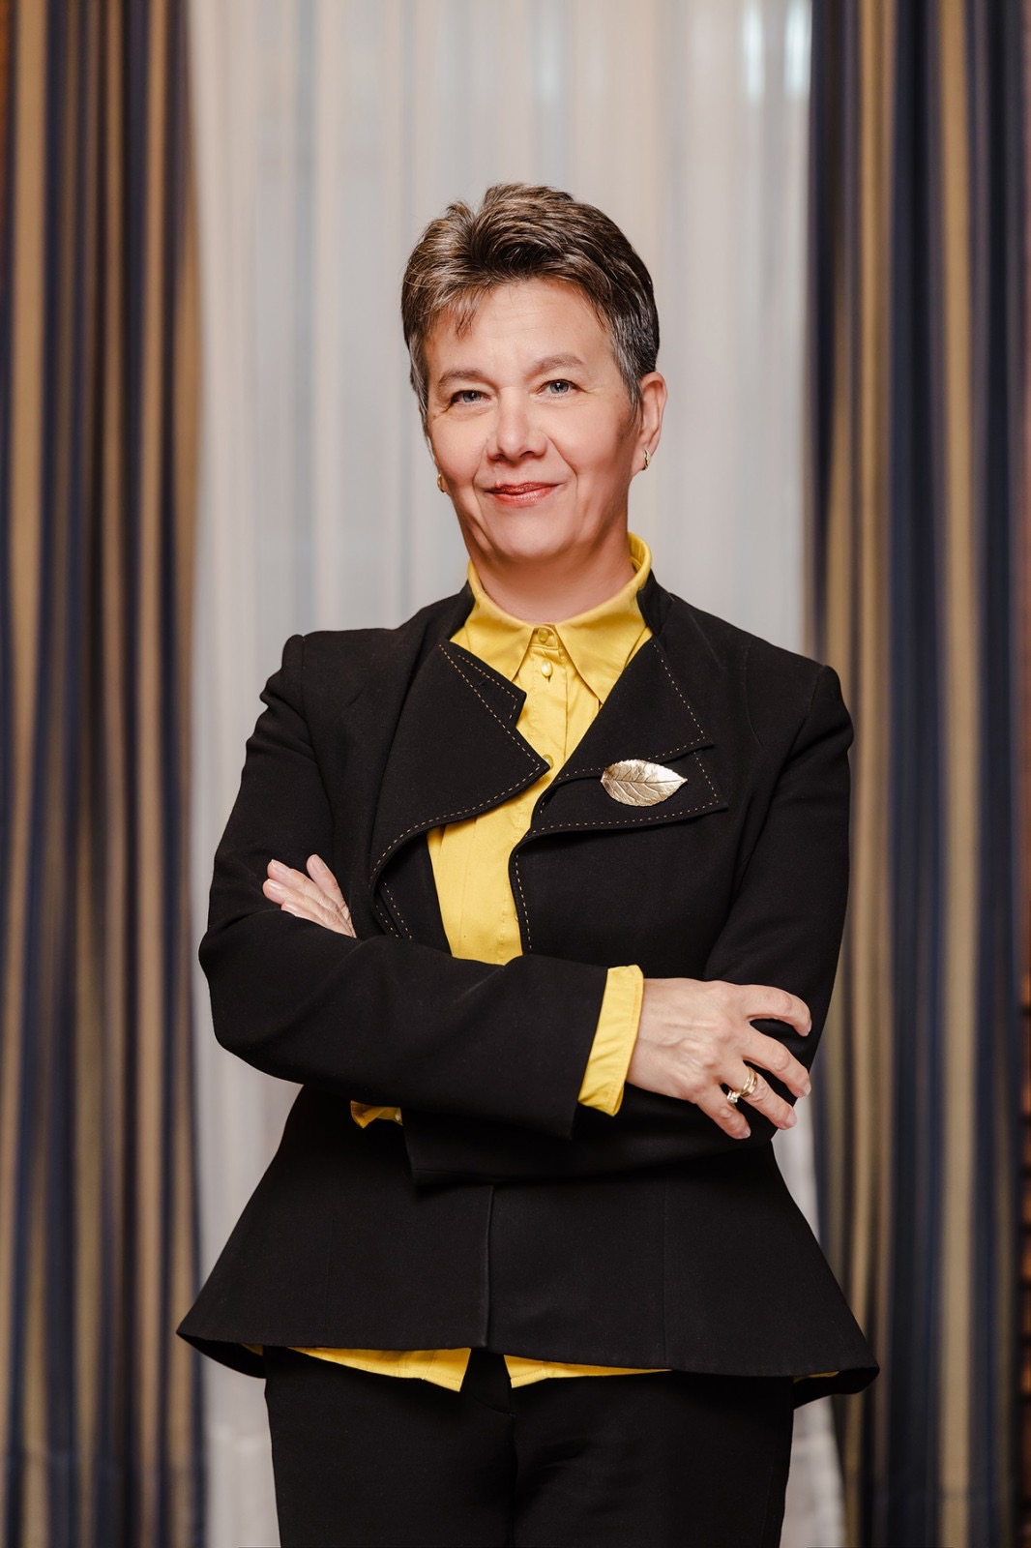
ВДЪХНОВИТЕЛИ И ИНИЦИАТОРИ НА ПРОЕКТА
ДАНИЕЛА ПЕЕВА
ГЕНА СЪБЕВА

Slide 6

ЗАЩО СЪЗДАДОХМЕ
МНОГО КОМПАНИИ С ИНОВАТИВНИ ИДЕИ И ПРОЕКТИ С ИЗМЕРИМ СОЦИАЛЕН И ЕКОЛОГИЧЕН ЕФЕКТ ОСТАВАТ БЕЗ ФИНАНСИРАНЕ ПОРАДИ ЛИПСА НА ОБЕЗПЕЧЕНИЯ И ДОБРИ ФИНАНСОВИ РЕЗУЛТАТИ.
ПОЛЗВАМЕ НАТРУПАНАТА ЕКСПЕРТИЗА И ИНВЕСТИТОРСКА БАЗА ЗА НАСОЧВАНЕ НА ФИНАНСИРАНЕТО КЪМ ПРОЕКТИ, КОИТО СЪЗДАВАТ ИЗМЕРИМА СОЦИАЛНА СТОЙНОСТ И ОБЩЕСТВЕНА ЗНАЧИМОСТ.
ИНДИВИДУАЛНИТЕ ИНВЕСТИТОРИ ИМАТ НУЖДА ОТ ПОДОБЕН ИНВЕСТИЦИОНЕН ИНСТРУМЕНТ ЗА ДИРЕКТНО ФИНАНСИРАНЕ
НИСКИ ТРАНЗАКЦИОННИ РАЗХОДИ И ДИРЕКТЕН ДОСТЪП ДО КОМПАНИИТЕ
Presentation teplate by

Slide 7

ВЯРВАМЕ В УСПЕХА НА
КЛИЕНТИ - СЪЗДАТЕЛИ НА ПРОЕКТИ:
НАД 70 СПЕЦИАЛИЗИРАНИ ПРЕДПРИЯТИЯ НА ХОРА С УВРЕЖДАНИЯ И 65 СОЦИАЛНИ ПРЕДПРИЯТИЯ
ГОЛЯМ БРОЙ СТАРТИРАЩИ КОМПАНИИ И КОМПАНИИ В РАСТЕЖ, КОИТО НЕ МОГАТ ДА ПОЛУЧАТ ВЕНЧЪРНО ФИНАНСИРАНЕ, ТЪЙ КАТО ТО НЕ Е ФОКУСИРАНО В ПРОЕКТИ СЪС СОЦИАЛНО И ЕКОЛОГИЧНО ВЪЗДЕЙСТВИЕ

Slide 8
ВЯРВАМЕ В УСПЕХА НА
ИНВЕСТИТОРИ
ОТ ДАРИТЕЛСТВО КЪМ ОТГОВОРНО ИНВЕСТИРАНЕ С ДЪЛГОСРОЧЕН ВРЕМЕВИ ХОРИЗОНТ И ПРИЕМЛИВА ДОХОДНОСТ
НАСОЧВАНЕ НА ДАРИТЕЛИ КЪМ ОТГОВОРНО ИНВЕСТИРАНЕ: ЧРЕЗ ПЛАТФОРМИТЕ ЗА ДАРИТЕЛСТВО ЗА ЕДНА ГОДИНА СЕ НАБИРАТ НАД 15 МЛН. ЕВРО ОТ НАД 300 000 ФИЗИЧЕСКИ И ЮРИДИЧЕСКИ ЛИЦА ЗА КАУЗИ СЪС СОЦИАЛЕН И ЕКОЛОГИЧЕН ЕФЕКТ.
КОРПОРАТИВНИТЕ СОЦИАЛНО-ОТГОВОРНИ ПРАКТИКИ МОГАТ ДА БЪДАТ ПРЕНАСОЧЕНИ КЪМ ИНВЕСТИРАНЕ В ОБЩЕСТВЕНО ЗНАЧИМИ, СОЦИАЛНИ И ЕКОЛОГИЧНИ ПРОЕКТИ
ТАРГЕТИРАНЕ НА ТРАДИЦИОННИТЕ СОЦИАЛНИ ИНВЕСТИТОРИ И ФОНДОВЕ
ANGEL INVESTORS

Slide 9

КАК ЩЕ ФУНКЦИОНИРА
КАНДИДАСТВАНЕ С ПРОЕКТ С ОБЩЕСТВЕНО ЗНАЧИМО И ИЗМЕРИМО СОЦИАЛНО И ЕКОЛОГИЧНО ВЪЗДЕЙСТВИЕ, ОТГОВАРЯЩ НА ПОЛИТИКАТА И ЦЕННОСТИТЕ НА ПЛАТФОРМАТА
ОЦЕНКА НА ПРОЕКТА ОТ КОНСУЛТАТИВНИЯ СЪВЕТ - 11 ЧЛЕНА – АВТОРИТЕТНИ ЛИЧНОСТИ С ЕКСПТИЗА В РАЗЛИЧНИ ОБЛАСТИ НА ОБЩЕСТВЕНИЯ ЖИВОТ
ИЗГОТВЯНЕ НА ДОКУМЕНТИ ЗА ПУБЛИКУВАНЕ НА ПРОЕКТА В ПЛАТФОРМАТА
ПУБЛИКУВАНЕ НА ПЛАТФОРМАТА И ПЕРИОД НА ЗАПИСВАНЕ
ПРИ УСПЕХ НА ПРЕДЛАГАНЕТО – УСВОЯВАНЕ НА СРЕДСТВАТА ОТ КОМПАНИЯТА
БАРЗА И ЛЕСНА ПРОЦЕДУРА – В РАМКИТЕ НА 2 МЕСЕЦА
ПОСЛЕДВАЩО РАЗКРИВАНЕ НА ИНФОРМАЦИЯ ОТ СЪЗДАТЕЛИТЕ НА ПРОЕКТИ КЪМ ИНВЕСТИТОРИТЕ

Slide 10
КАКВО ОЧАКВАТ ИНВЕСТИТОРИТЕ В ПРОЕКТИ СЪС СОЦИАЛНО И ЕКОЛОГИЕЧНО ВЪЗДЕЙСТВИЕ?
КОМПЕТЕНТНО И ОТГОВОРНО УПРАВЛЕНИЕ
ПРОЗРАЧНОСТ И ОТЧЕТНОСТ – ПОСЛЕДВАЩО РАЗКРИВАНЕ НА ИНФОРМАЦИЯ
ПОСТИГАНЕ НА ДОБРИ ФИНАСОВИ ПОКАЗАТЕЛИ
ОСЕЗАЕМ И ИЗМЕРИМ СОЦИАЛЕН ИЛИ ЕКОЛОГИЧЕН ЕФЕКТ/ВЪЗДЕЙСТВИЕ
ИЗХОД В ДЪЛГОСРОЧЕН ПЛАН ОТ ИНВЕСТИЦИЯТА С МАЛКА ВЪЗВРЪЩАЕМОСТ ИЛИ ДОХОДНОСТ

Slide 11

ЛИНИИ НА ФИНАНСИРАНЕ И ЛИМИТИ
СТАРТИРАЩИ КОМПАНИИ - ДО 75 000 ЕВРО.
КОМПАНИИ В РАСТЕЖ, КОИТО ИСКАТ ДА ПРЕМИНАТ В НОВ ЕТАП НА РАЗВИТИЕ - ДО 250 000 ЕВРО.
КОМПАНИИ В ЗРЯЛОСТ НА СВОЯ БИЗНЕС, КОИТО ИМАТ ЖЕЛАНИЕ ДА ПОСТИГНАТ ОСЕЗАЕМ СОЦИАЛЕН И/ИЛИ ЕКОЛОГИЧЕН ЕФЕКТ ОТ 250 000 ЕВРО ДО 5 000 000 ЕВРО.

Slide 12
КАКВО ПРЕДСТОИ ПРЕЗ 2024 Г. ?
СТАРТИРАНЕ НА ПЛАТФОРМАТА С ПЪРВИТЕ ПРОЕКТИ – 1 ФЕВРУАРИ 2024 Г.
РАЗШИРЯВАНЕ НА ОБХВАТА НА ДЕЙНОСТТА НА ПЛАТФОРМАТА ЧРЕЗ РЕГИСТРАЦИЯ ЗА ОСЪЩЕСТВЯВАНЕ НА ДЕЙНОСТ В ЕС – ДО КРАЯ НА ЯНУАРИ 2024 Г.
СЪЗДАВАНЕ НА ПАРТНЬОРСКА МРЕЖА ЗА ПРИВЛИЧАНЕ НА НОВИ ПРОЕКТИ И ПРОГРАМА ЗА СТИМУЛИРАНЕ НА ПАРТНЬОРИТЕ – ФЕВРУАРИ 2024 г.
СЪЗДАВАНЕ НА ИНФОРМАЦИОННИ ТОЧКИ – 6 В БЪЛГАРИЯ В ГОЛЕМИТЕ ГРАДОВЕ И 6 В СТРАНИ ОТ ЕС – ГЕРМАНИЯ, УНГАРИЯ, РУМЪНИЯ, ИСПАНИЯ, ГЪРЦИЯ, ДАНИЯ – МАЙ 2024 г.

Slide 13


КАК ДА НИ ОТКРИЕТЕ?
Тел: (+359) 887661036
office@patientcapital.bg
www.patientcapital.bg

